Slide 1
デザインプロジェクトⅠ トランジスタ増幅回路
16T2804J 入江一帆
16T2806E 齊藤陽平

Slide 2
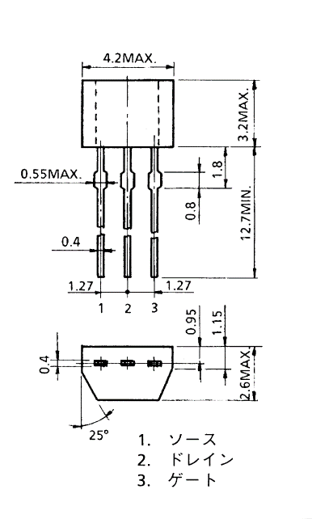
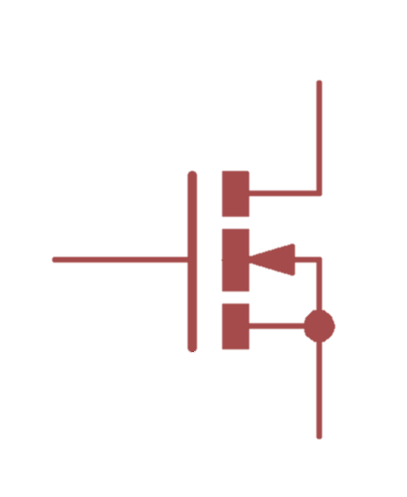
実験目的
電界効果トランジスタの基本回路であるソース接地小信号増幅回路について基礎を理解する.
ドレイン(D)
ゲート(G)
ソース(S)
https://www.chip1stop.com/pdf/product/TOSH/2SK1825_JA_DATASHEET_071101.PDF より

Slide 3
実験原理・FETの静特性
ID
ID
VGS
VDS
VD(t)
VG(t)
VD(t)
Notes:
FETは、印加される電圧VGSとVDSによってドレイン電流IDが変化するが、通常FETを増幅回路として使用する際は、IDがVDSに依存しない飽和領域で、VDDとドレイン抵抗RDにより決定される、VGS＝VGSAとなる動作点付近で動作させる。
ゲート－ソース間電圧VGS及びドレイン－ソース電圧VDSによってドレイン電流IDが変化するが、通常IDがVDSに依存しない飽和領域のVGS=VGSAとなる動作点で使用する

Slide 4
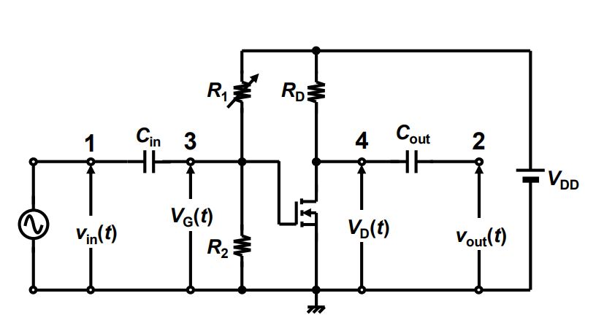
実験原理
図 : 実験資料よりFETの増幅回路
Notes:
口頭での回路の説明

Slide 5


実験手順
$C_{in}=C_{out}=100\left[μF\right], R_{D}=4.7\left[kΩ\right], R_{2}=10\left[kΩ\right], V_{DD}=12[V]$で回路を組む.
$v_{in}\left(t\right)=50\left[mV_{pp}\right], f=10\left[kHz\right]$ として電圧利得$η_{V}$と位相差$θ$を求める.
$f=100, 200, 500, 1k, 4k, 10k, 40k, 100k, 200k, 500k, 1M[Hz]$にて電圧利得, 位相差を求め, グラフ化する.
$$η_{V}=20\log_{10}|v_{out}\left(t\right)/ v_{in}(t) |$$
$θ=− 360×ΔT/ T$
図 : 実験資料よりFETの増幅回路
Notes:
RD = …
この時実際にテスターで抵抗値と静電容量を測定しておく.

